Slide 1


嘉源锐信 注册培训课程
BizDriver In Use

Slide 2
主要内容
1. BizDriver概述
2. BizDriver的优点
3. BizDriver整体设计
4. BizDriver与BizModeler、BizFormula、ORM的关系
5. BizDriver逻辑部署架构以及使用方式
6. EDM中关于方法的设计使用约束
7. BizDriver的使用场景、内部执行逻辑以及代码示例

Slide 3
1. BizDriver概述
BizDriver的设计初衷是为了满足底层的对象执行机制（对象执行表现为方法执行），让各个小组专心于业务设计（即对象方法的设计），而不需要考虑底层的架构实现。在EDM中定义的类的每个方法要么对外提供服务，要么内部可复用。各个业务模块之间的业务交互都是通过类中定义的方法来实现的。

Slide 4
2.BizDriver优点
采用Exec方法执行程序 & 微服务为架构基础，这样做会带来如下好处：
> 微服务开发形式较为简单 > Exec程序会以网关的形式出现在各对象方法之前，并回调方法 > Exec程序会封装成工具类，让各个类的方法可以嵌入使用 > 对象之间方法调用都通过Exec，而不是需要各自定义大量的代理 （Feign） > 不同类型的方法底层会有不同的实现支持 > 通过Exec的调用日志，对业务系统运维分析作铺垫

Slide 5
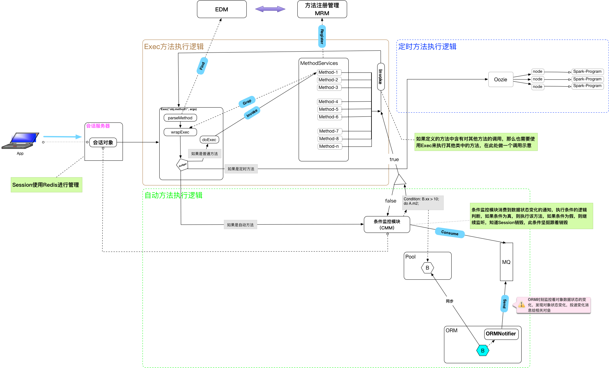
3.BizDriver整体设计
BizDriver的整体设计图：

Slide 6
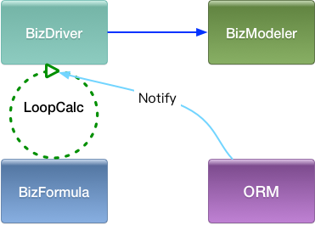
4. BizDriver与BizModeler、BizFormula、ORM的关系
它们之间的关系简要描述如下：
> BizDriver从BizModeler获取关于对象方法的定义描述 > BizDriver根据ORM中数据状态的变化，回调BizFormula，计算条件公式的结果 > LoopCalc代表循环计算，由ORM中的状态变化来控制条件公式的计算，主要针对自动方法

Slide 7
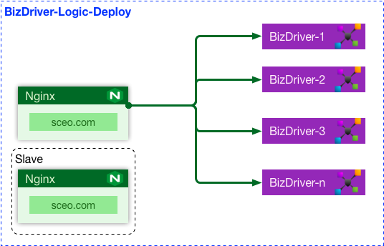
5. BizDriver逻辑部署架构以及使用方式
逻辑部署架构：

Slide 8
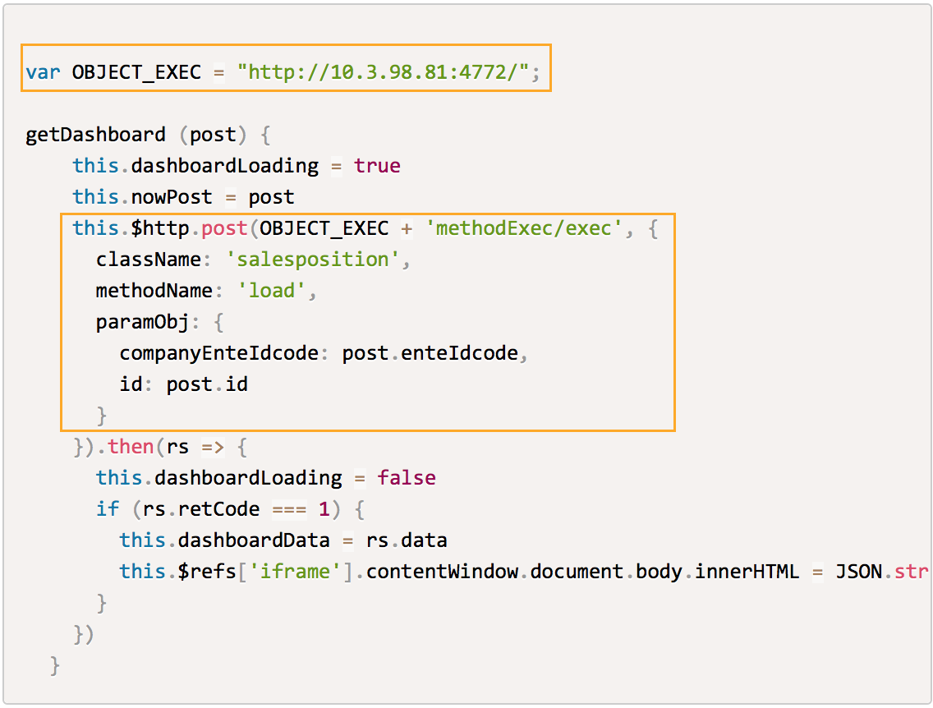
5. BizDriver逻辑部署架构以及使用方式
前端使用方式：
其实是前端调用BizDriver
服务。后面单据控件设计开发完成，由控件封装不同的事件函数来进行回调被绑定的方法。

Slide 9
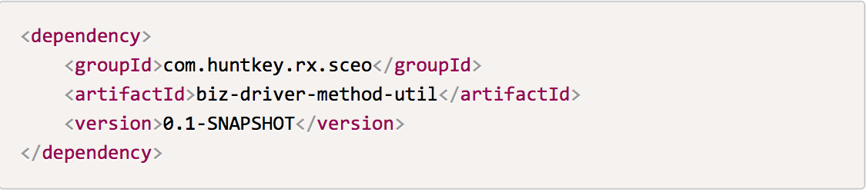
5. BizDriver逻辑部署架构以及使用方式
后端使用方式：
在所开发的方法工程里面，引用如下依赖：
在代码层面只需要使用ExecUtil这个工具类即可，如下所示：

Slide 10
5. BizDriver逻辑部署架构以及使用方式
BizDriver采用微服务的方式部署，前端使用post请求methodExec/exec，参数格式为：
params: {
className: "obj.className",
methodName: "obj.methodName",
paramObj: {
key: "val",
key2: "val2"
......
}
其中：className为类名，methodName为方法名，paramObj为方法调用使用到的参数

Slide 11
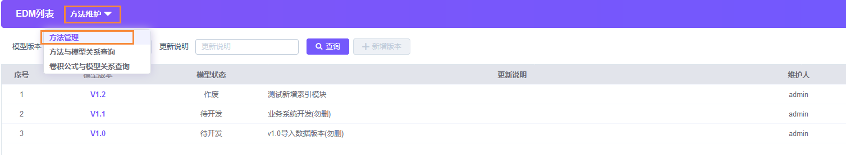
6.EDM中关于方法的设计使用约束
EDM方法配置：
a. 进入EDM中，选择方法维护下拉框中的方法管理

Slide 12
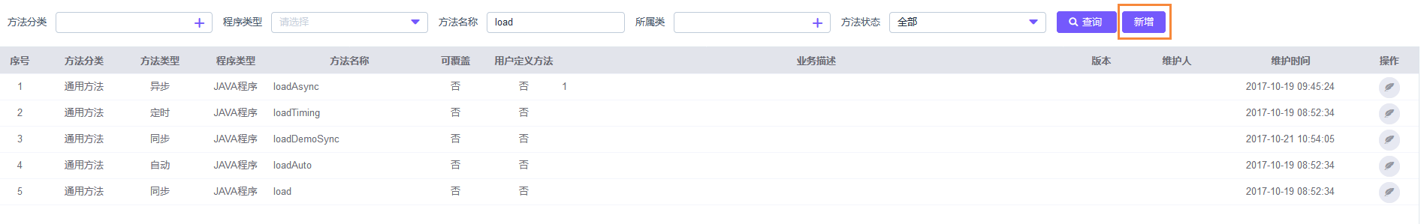
6.EDM中关于方法的设计使用约束
b.进入方法管理界面，点击新增按钮

Slide 13
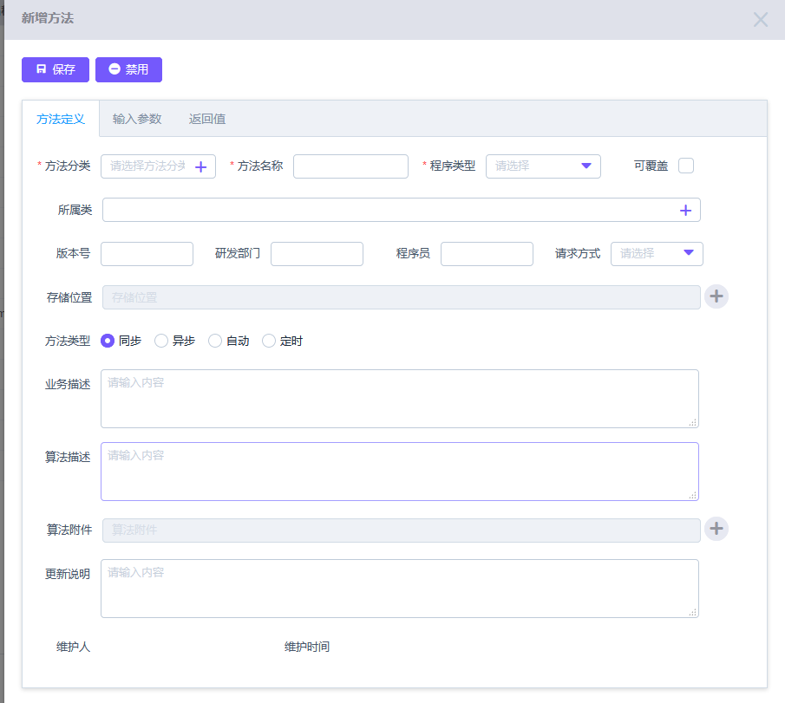
6.EDM中关于方法的设计使用约束
c.进入新增方法界面，开始编辑

Slide 14
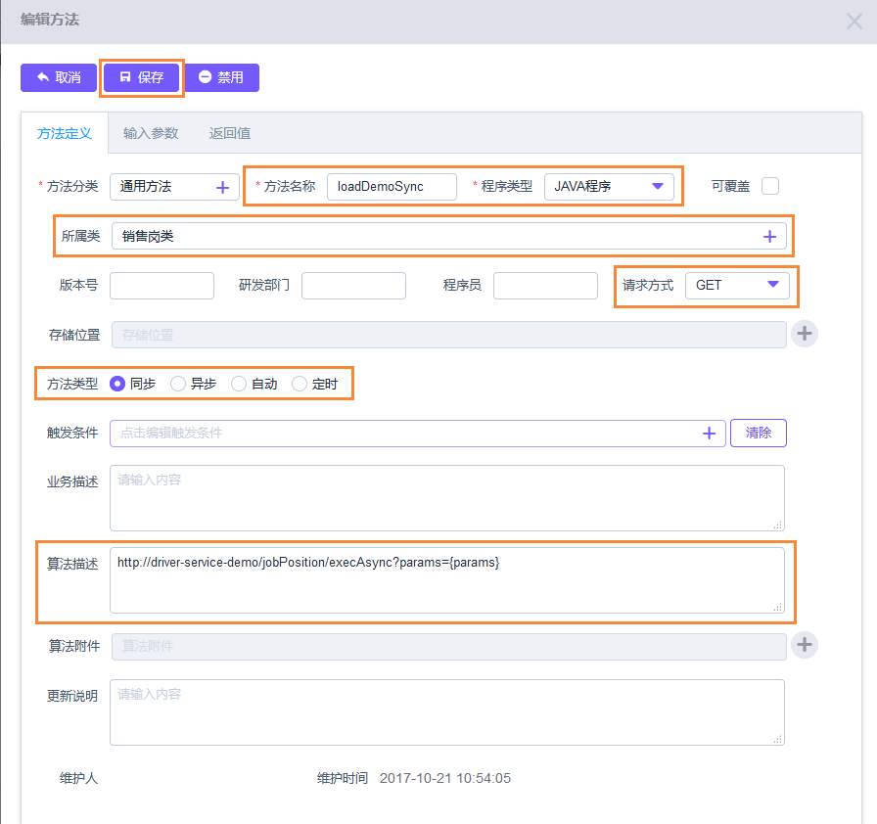
6.EDM中关于方法的设计使用约束
Notes:
程序类型选择JAVA程序；
算法描述中填写的是业务子系统中的接口路径，请求方式跟随算法描述中接口的类型选择，图例中?params={params}为exec接口的规定格式，driver-service-demo为eureka中业务子系统中的注册的服务名；
方法类型区分为：同步执行，异步执行，自动执行，定时执行
其中：
自动：选择执行频率

Slide 15
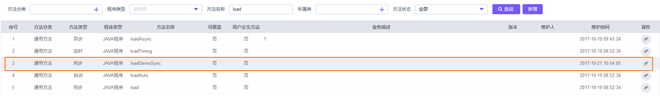
6.EDM中关于方法的设计使用约束
d.保存

Slide 16
7. BizDriver的使用场景、内部执行逻辑以及代码示例
普通方法使用场景：
普通方法在BizDriver中会大量的存在，普通方法的特有属性就是立即执行，不论是同步的或是异步的，都需要立即执行。不同的是同步的方法需要 返回结果，而异步的方法则并不需要立即知道结果。

Slide 17
7. BizDriver的使用场景、内部执行逻辑以及代码示例
同步方法执行场景：
比如一个对象的方法（a.methodA，简称方法A）调用另一个对象的方法（b.methodB，简称方法B），方法A中，需要用到方法B的运算结果，此结果参与到方法A的运算。所以方法B就需要被定义成同步方法，在被BizDriver执行的过程中立即执行并返回执行的结果。

Slide 18
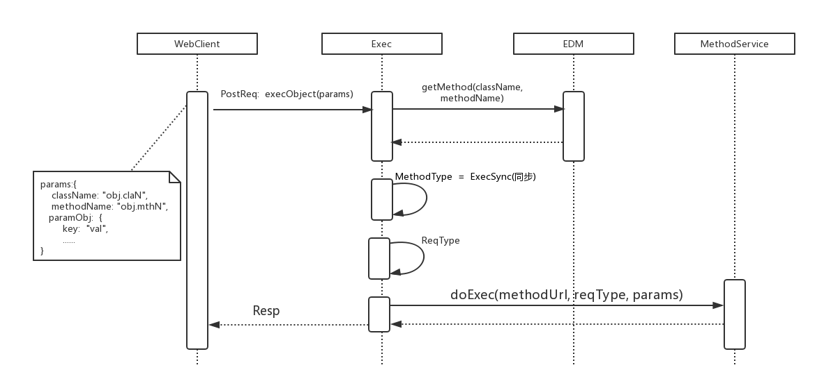
7. BizDriver的使用场景、内部执行逻辑以及代码示例
同步方法执行流程：

Slide 19
7. BizDriver的使用场景、内部执行逻辑以及代码示例
异步方法使用场景：
从宏观意义上来讲，定时方法的执行也属于异步方法，但是从立即运算上（也就是时效性上）来划分，异步方法强调立即执行，而定时方法强调例行执行。异步方法是立即执行且调用方不关注结果。

Slide 20
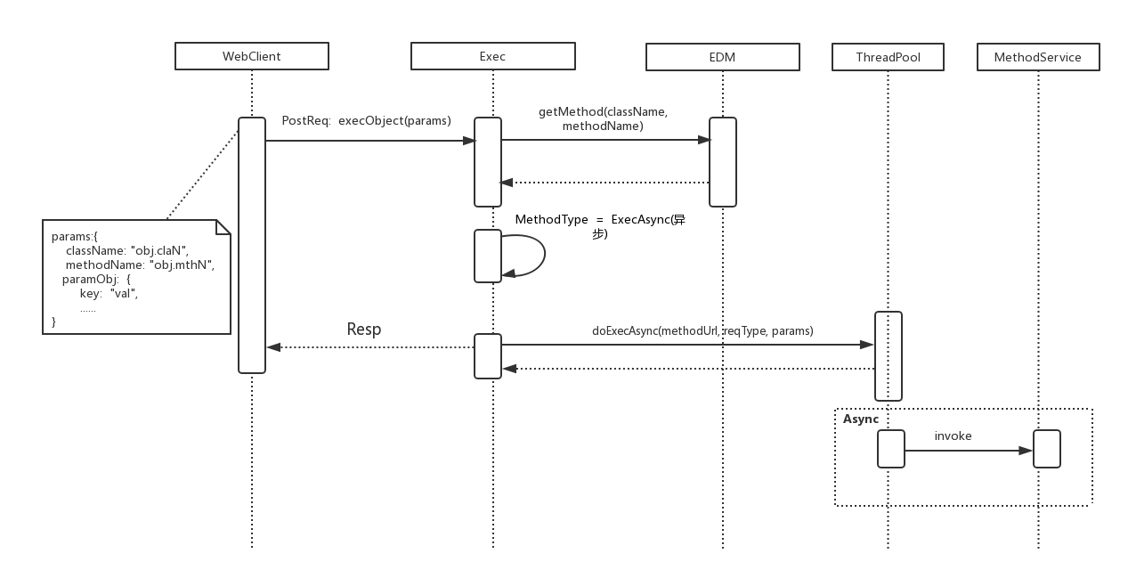
7. BizDriver的使用场景、内部执行逻辑以及代码示例
异步方法执行流程：

Slide 21
7. BizDriver的使用场景、内部执行逻辑以及代码示例
定时方法使用场景：
如上所述，定时方法强调的是例行执行，需要借助任务调度工具（Oozie）来为其安排何时执行。定时方法的具体应用为不需要实时计算的场景。比如：D+1的报表统计、财务中的月结运算以及离线的联动卷积等等。

Slide 22
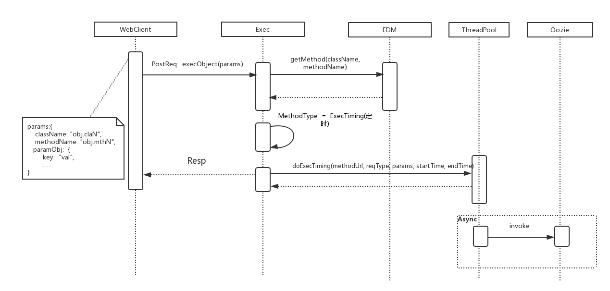
7. BizDriver的使用场景、内部执行逻辑以及代码示例
定时方法执行流程：

Slide 23
7. BizDriver的使用场景、内部执行逻辑以及代码示例
自动方法使用场景：
自动方法是比较特殊的，它的执行需要依赖前置条件公式，时刻监听此条件公式，条件公式的逻辑运算为真时，执行此方法；如果为假，则继续监听。自动方法还有执行一次以及多次的设置（EDM中配置）。执行一次，就是自动方法执行完，监听的装置被销毁；执行多次，则是循环执行一次的逻辑，但不执行销毁。对于多次重复执行，需要设置重复周期，比如：每5分钟。一般自动方法都是以监控以及实时通知作为应用场景。比如：监控页面需要实时接收监控数据；用户登录的状态下，需要时刻接收相关通知等等。

Slide 24
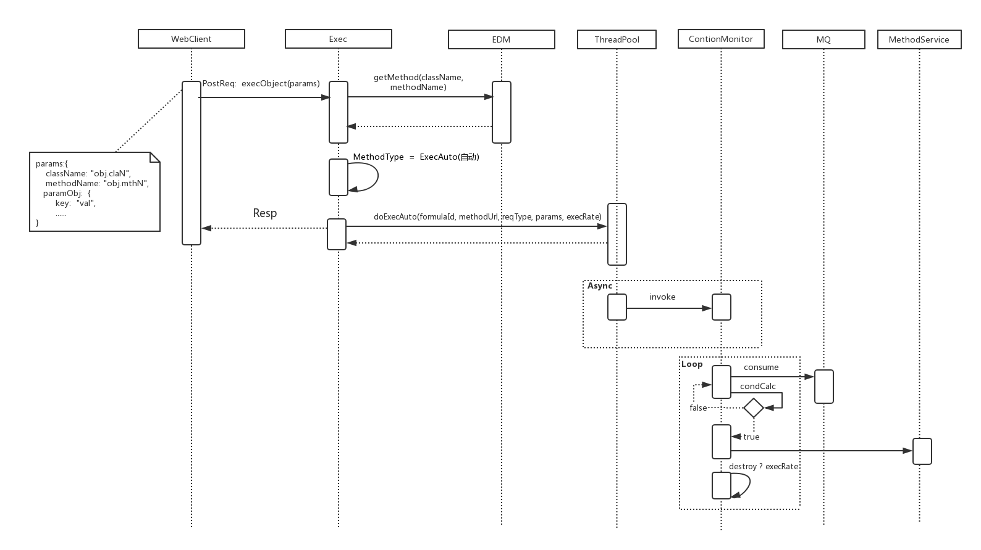
7. BizDriver的使用场景、内部执行逻辑以及代码示例
自动方法执行流程：

Slide 25
7. BizDriver的使用场景、内部执行逻辑以及代码示例
代码示例地址：
http://lulx@10.3.98.21:8999/biz_driver_demo/biz_driver_demo.git

Slide 26
Thank you.

